Slide 1
Выполнила: Галиуллина Г.Н.
МБОУ СОШ№1города Альметьевска,
РЕСПУБЛИКА ТАТАРСТАН
2012ГОД
Тетраэдр и его сечение

Slide 2
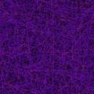
Тетраэдр
«tetra»- четыре, «hedra»- гань.

Slide 3
ТЕТРАЭДР - ДАВС
ВЕРШИНЫ- А, В, С, Д.
РЕБРА- АД, АВ, АС, ВД, ВС, СД.
Д
ГРАНИ –АВС, АВД, АДС, ВСД.
В
А
С

Slide 4
Тетраэдр изображается обычно в виде выпуклого и невыпуклого четырехугольника с диагоналями.
При этом штриховыми линиями изображаются невидимые ребра

Slide 5
Треугольники, из которых состоит тетраэдр, называются его гранями,
стороны граней — ребрами,
вершины граней — вершинами тетраэдра.

Slide 6
Два ребра тетраэдра, не имеющие общих вершин, называются противоположными.
Обычно выделяют одну из граней тетраэдра и называют ее основанием, а остальные грани называют боковыми гранями.
Д
С
А
В

Slide 7
Правильный тетраэдр – правильный четырехгранник, то есть тетраэдр с равными ребрами, представляет собой правильный многогранник, все грани которого – правильные треугольники и из каждой вершины которого выходит ровно три ребра.

Slide 8
тест

Slide 9
1. Если две плоскости имеют общую точку, то
А) они называются пересекающимися,
Б) они пересекаются по прямой проходящей через эту точку,
В) они параллельны
2. Через прямую и не лежащую на ней точку
А) проходит плоскость и при том только одна
Б) проходит бесконечно много плоскостей
В) нельзя провести плоскость
3. Две прямые называются скрещивающимися, если
А) они лежат в одной плоскости и не пересекаются
Б) они не пересекаются
В) они не пересекаются и не параллельны
4. Если прямая пересекает две параллельные прямые, то
А) она пересекает плоскость, образованную этими параллельными прямыми
Б) она параллельна плоскости, образованными этими прямыми
В) она лежит в плоскости, определенными этими параллельными прямыми
5. Если две прямые параллельны третьей, то
А) они лежат в одной плоскости
Б) они параллельны
В) они скрещивающиеся

Slide 10
ОТВЕТЫ
1А, 2А, 3В, 4В, 5Б.

Slide 11
СЕЧЕНИЕ
СЕКУЩЕЙ ПЛОСКОСТЬЮ ТЕТРАЭДРА НАЗЫВАЕТСЯ ЛЮБАЯ ПЛОСКОСТЬ , ПО ОБЕ СТОРОНЫ ОТ КОТОРОЙ ИМЕЮТСЯ ТОЧКИ ДАННОГО ТЕТРАЭДРА.
СЕКУЩАЯ ПЛОСКОСТЬ ПЕРЕСЕКАЕТ ГРАНИ ТЕТРАЭДРА ПО ОТРЕЗКАМ. МНОГОУГОЛЬНИК, СТОРОНАМИ КОТОРОГО ЯВЛЯЮТСЯ ЭТИ ОТРЕЗКИ, НАЗЫВАЕТСЯ
СЕЧЕНИЕМ ТЕТРАЭДРА

Slide 12
Правила построения сечений ТЕТРАЭДРА:
1) проводим прямые через точки, лежащие в одной плоскости;
2) ищем прямые пересечения плоскости сечения с гранями многогранника, для этого
а) ищем точки пересечения прямой принадлежащей плоскости сечения с прямой, принадлежащей одной из граней (лежащие в одной плоскости);
б) параллельные грани плоскость сечения пересекает по параллельным прямым.

Slide 13
Через точки V,N,S,G проведены прямые SG, VN,NS,VG.
Какая из них проведена неверно?
Д
Д
К
К
М
М
V
V
N
N
S
S
А
А
С
С
G
G
В
В
НЕЛЬЗЯ, ПОЧЕМУ?
НЕЛЬЗЯ, ПОЧЕМУ?
Точка пересечения прямой VN с ребром СД
Точка пересечения прямой VN с ребром СД
Точка пересечения прямой NS с ребром АД
Точка пересечения прямой NS с ребром АД

Slide 14
Построение точки пересечения прямой МК с плоскостью основания АВС
Д
М
К
А
С
проводим прямые через точки, лежащие в одной плоскости
В
Х
ищем точки пересечения прямой принадлежащей плоскости сечения с прямой, принадлежащей одной из граней

Slide 15
Построение сечения проходящего через точки М,К,N.
Д
М
Р
Т
С
А
N
К
В
Искомое сечение - КМРN
проводим прямые через точки, лежащие в одной плоскости
ищем точки пересечения прямой принадлежащей плоскости сечения с прямой, принадлежащей одной из граней

Slide 16
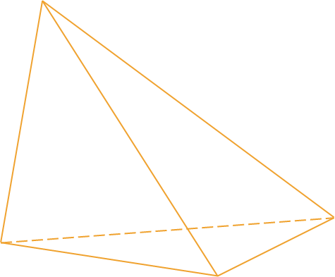


ПОСТРОИТЬ СЕЧЕНИЯ ПРОХОДЯЩИЕ ЧЕРЕЗ ДАННЫЕ ТОЧКИ

Slide 17
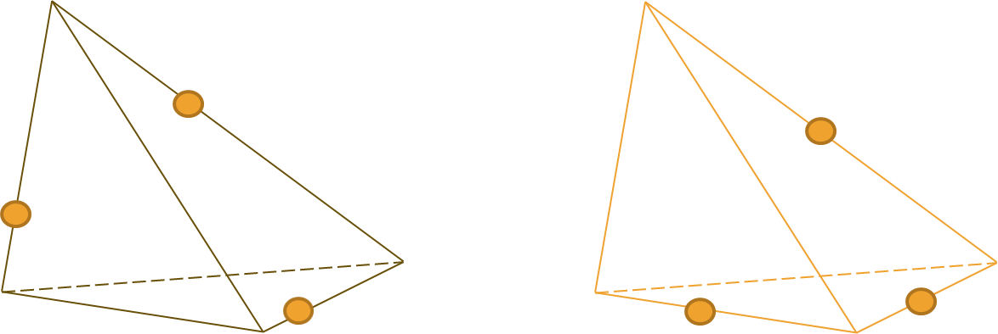
СВЕРИМ ОТВЕТЫ

